Slide 1
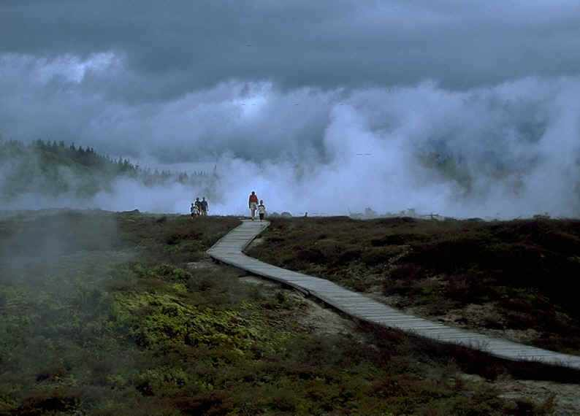
A Bagagem
Formatação: Ria riaellw@uol.com.br
Texto: Autor Desconhecido
Quando sua vida começa,
você tem apenas uma mala pequenina de mão...
A medida em que os anos vão passando,
a bagagem vai aumentando.
Porque existem muitas coisas que você recolhe pelo caminho...
Porque pensa que são importantes.

Slide 2
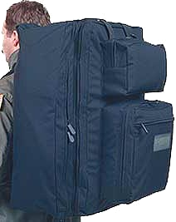
A um determinado ponto do caminho começa a ficar insuportável carregar tantas coisas.
Pesa demais...

Slide 3
Então você pode escolher:
Ficar sentado a beira do caminho,
esperando que alguém o ajude, o que é difícil...
Pois todos que passarem por ali já terão sua própria bagagem.
Você pode ficar a vida inteira esperando ...

Slide 4
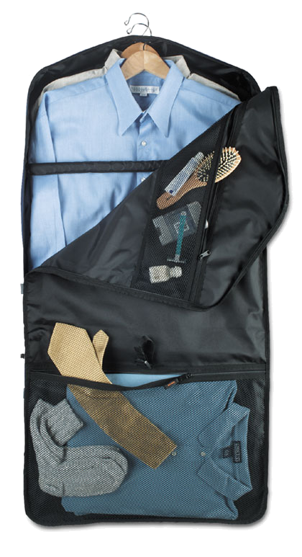
Ou você pode aliviar o peso,
esvaziando a mala.
Mas, o que tirar ?
Você começa tirando tudo para fora, e vendo o que tem dentro...

Slide 5



AMIZADE
AMOR
AMOR
AMIZADE
AMIZADE
AMOR
AMIZADE
Nossa !!!
Tem bastante, e curioso...
AMOR
Não pesa nada !!!
Mas tem algo pesado....

Slide 6

Você faz força para tirar....
É a RAIVA - como ela pesa !!!
Aí você começa a tirar, tirar e aparecem
a INCOMPREENSÃO,
o MEDO,
o PESSIMISMO...

Slide 7
Nesse momento, o DESÂNIMO quase te puxa pra dentro da mala ....
Mas você puxa-o para fora com toda a força, e aparece um SORRISO, que estava sufocado no fundo da sua bagagem....

Slide 8
Pula para fora outro sorriso e mais outro,
e aí sai a FELICIDADE...
Você coloca as mãos dentro da mala de novo e tira pra fora a TRISTEZA...
Agora, você vai ter que procurar a PACIÊNCIA dentro da mala,
pois vai precisar bastante....

Slide 9
Procure então o resto:
FORÇA ESPERANÇA CORAGEM
ENTUSIASMO EQUILÍBRIO RESPONSABILIDADE
TOLERÂNCIA BOM HUMOR
Tire a PREOCUPAÇÃO também, e deixe de lado.
Depois você pensa o que fazer com ela...

Slide 10

Bem, sua bagagem está pronta para ser arrumada de novo!
Mas pense bem no que vai colocar lá dentro !!!
Agora é com você...

Slide 11
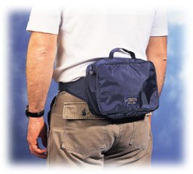
E não se esqueça de fazer isso mais vezes...
Pois o caminho é MUITO, MUITO LONGO

